Slide 1
Bases de données Relationnelles
ESGF
Un cours de Yann FORNIER

Slide 2

Présentation
Yann FORNIER (29 ans)
Ingénieur en Aérospatial
Investisseur dans la finance traditionnelle et dans la DeFi
Enseignant dans l’enseignement supérieur (Informatique)

Slide 3
Architecture du cours et des fichiers
PPT Cours
Cahier d’exercices
TD/TP
Script SQL

Slide 4
Cours 1
PRÉSENTATION DES BASES DE DONNÉES

Slide 5
Cours 1
Présentation des bases de données, contexte, utilisation.
Concepts d’entité Association, utilisation de clé primaire et clé étrangère
TD : Décomposition d’un énoncé en modèle entité association
Passage d’un modèle Entité Association à un modèle relationnel.

Slide 6
Introduction
Les “BDD” ou “database” dans leur appellation commune, ont pour but de stocker, organiser et analyser les données.
Elles désignent une collection d’informations organisées afin de faciliter la consultation de données, leur gestion et leur mise à jour.

Slide 7
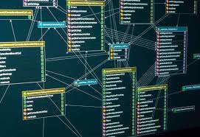

Présentation des bases de données
Les bases de données sont aujourd’hui omniprésentes dans le monde des entreprises mais également dans le quotidien de tous.

Slide 8
Historique des bases de données
Le terme de base de données est né en 1964 pour désigner une collection d'informations partagées par différents utilisateurs d'un système d'informations militaires.
Années 70 : Création des Bases de Données Réseaux
Ensemble de fichiers reliés par pointeurs
Langage d’interrogation par navigation

Slide 9
Historique des bases de données
Années 80 : Avènement des Bases de données Relationnelles
Relations entre ensemble de données
Langage d’interrogation par assertion logique
Années 90 : Orientation décisionnelle (Data mining, OLAP)
Années 2000 : Avènement du Web
Années 2010 - 2020 : Avènement du Cloud pour les bases de données

Slide 10
Présentation des bases de données
Il existe aujourd’hui 2 grands types de bases de données : Relationnelles et Non Relationnelles.
Bases de données
Focus pour le cours
Bases de données Relationnelles
Bases de données
Non Relationnelles

Slide 11
Problématique des bases de données
“Pourquoi utiliser plusieurs bases de données reliées entre elles plutôt qu’une grande base de données avec toutes les informations à l'intérieur ?”

Slide 12
Présentation des bases de données relationnelles
Le principal problème des bases de données dites relationnelles provient notamment de la redondance des informations dans une table. Prenons un exemple :
ID | Nom | Prénom | Délégué | Club1 | Club2
1001245 | Jean | Charles | Dufour | Poker | Finance
1001246 | Dufour | Antoine | Dufour | Photo | Sport
1001247 | Dupont | Marie | Dufour | Poker | Sport

Slide 13
Présentation des bases de données relationnelles
A l’ajout et à la suppression d’informations d’une base de données, il peut exister des anomalies.
Anomalie d’insertion
Anomalie de suppression
Anomalie de modification

Slide 14
Présentation des bases de données relationnelles
Insertion : Si on ajoute un étudiant, ce dernier devra forcément rejoindre 2 clubs.
ID | Nom | Prénom | Délégué | Club1 | Club2
1001245 | Jean | Charles | Dufour | Poker | Finance
1001246 | Dufour | Antoine | Dufour | Photo | Sport
1001247 | Dupont | Marie | Dufour | Poker | Sport
1001248 | Azevedo | Pierre | Dufour | ? | ?

Slide 15
Présentation des bases de données relationnelles
Suppression : Si le dernier étudiant d’un club est supprimé, ce dernier est automatiquement supprimé
ID | Nom | Prénom | Délégué | Club1 | Club2
1001245 | Jean | Charles | Dufour | Poker | Finance
1001246 | Dufour | Antoine | Dufour | Photo | Sport
1001247 | Dupont | Marie | Dufour | Poker | Sport
Le club Photo disparaît

Slide 16
Présentation des bases de données relationnelles
Modification : Si une propriété associée à une classe est modifiée, par exemple le délégué
ID | Nom | Prénom | Délégué | Club1 | Club2
1001245 | Jean | Charles | Dufour | Poker | Finance
1001246 | Dufour | Antoine | Dufour | Photo | Sport
1001247 | Dupont | Marie | Dufour | Poker | Sport
Modifier le nom du délégué

Slide 17
Solution
Pour pallier aux problématiques d’anomalies, on a décomposé les bases de données en plus petits éléments : En Entité et en Association d’entités. Le modèle qui en résulte se nomme :
Le Modèle Entité Association
(ou Modèle Conceptuel de Données (MCD)

Slide 18
Concept d’Entité Association
Entité
Entité
Attribut 1
Attribut 1
Association
Attribut 2
Attribut 2
Attribut 3
Cardinalité
Cardinalité
Attribut 3
Un exemple de modèle Entité Association (E/A)

Slide 19
Concept d’Entité Association
Essayons de concrétiser cet exemple…
Etudiant
Classe
Id_Etudiant
Nom_classe
“Appartient à”
Nom
Nb_Etu
Note BDD
1...n
0..m
Moyenne

Slide 20
Concept d’Entité Association
L’entité représente un objet abstrait qui peut contenir un ensemble d’attributs qui lui sont dédiés.
L’Entité ou la Table Élève
Entité
ID | Nom | Prénom
1001245 | Jean | Charles
1001246 | Dufour | Antoine
1001247 | Dupont | Marie
Attribut 1
Attribut 2
Attribut 3

Slide 21
Les attributs dans le modèle Entité Association
Les attributs peuvent être de différentes formes :
Simple
Possède une valeur d’un type de base (int, string, float..)
Attribut
Composé
Constitué d’un groupe d’attributs
Multi-Valué
Peut avoir plus d’une valeur

Slide 22
Les attributs dans le modèle Entité Association
Les attributs peuvent être de différentes formes :
Simple
“Charles”
Attribut
Composé
14 rue du Bonheur, 12450, France
Multi-Valué
(Notes de BDD) : 12.1, 14.6, 8.2

Slide 23
Concept d’Entité Association
L’association est ce qui va permettre de faire le lien entre 2 bases de données dans le modèle Entité Association. Il prend la forme d’un verbe à l’actif.
“Appartient à”, “possède”, “passe” etc..
“Appartient à”

Slide 24
Concept d’Entité Association
Lié à l’association, la cardinalité représente un couple de valeurs qui impose une contrainte sur le modèle Entité/Association.
Les cardinalités possibles sont :
1...n
0..1
0...n
1..1

Slide 25
Association n-aire
Si la cardinalité de chaque entité est identique de chaque côté de l’association, on peut attribuer à l’association une entité.
Enseignant
1..n
Passe cours
1..n
Matière
Jour
HeureDebut
HeureFin
1..n
Classe

Slide 26
Concept de Schéma Relationnel
Modèle Entité Association
Etudiant
Classe
Id_Etudiant
Nom_classe
“Appartient à”
Nom
Nb_Etu
Note BDD
1...n
0..m
Moyenne
Schéma Relationnel
Etudiant (Id_Etudiant, Nom, Note BDD, #Nom_classe)
Classe(Nom_classe, Nb_Etu, Moyenne)

Slide 27
Concept de Schéma Relationnel
Le concept de Schéma Relationnel se rapproche davantage de la conception informatique des bases de données
Etudiant (Id_Etudiant, Nom, Note BDD, #Nom_classe)
Classe(Nom_classe, Nb_Etu, Moyenne)
Table Etudiant
Table Classe
Id_Etudiant | Nom | Note BDD | Nom_Classe
1001245 | Jean | 12.5 | 3A
1002213 | Patrick | 14.1 | 2A
Nom_Classe | Nb_Etu | Moyenne
3A | 35 | 12.76
2A | 31 | 13.31

Slide 28
Les clés primaires (Identifiants) et clés étrangères
Une clé primaire (appelée aussi “identifiant”) est un attribut qui permet de retrouver une instance unique parmi toutes celles de la table.
Un identifiant peut être constitué de plusieurs attributs.
Etudiant (Id_Etudiant, Nom, Note BDD, #Nom_classe)
Maison (N°, Rue, Ville, taille, prix)
Une clé primaire
Une clé primaire composée

Slide 29
Les clés primaires (Identifiants) et clés étrangères
Les clés étrangères sont des clés primaires qui n’appartiennent pas nativement à l’entité qui la possède.
Elle permet de faire une jointure entre 2 tables.
Etudiant (Id_Etudiant, Nom, Note BDD, #Nom_classe)
Classe(Nom_classe, Nb_Etu, Moyenne)
Id_Etudiant | Nom | Note BDD | Nom_Classe
1001245 | Jean | 12.5 | 3A
1002213 | Patrick | 14.1 | 2A
Nom_Classe | Nb_Etu | Moyenne
3A | 35 | 12.76
2A | 31 | 13.31

Slide 30
Les clés primaires (Identifiants) et clés étrangères
Etudiant (Id_Etudiant, Nom, Note BDD, #Nom_classe)
Classe(Nom_classe, Nb_Etu, Moyenne)
Ici, “Nom_Classe” est la clé primaire de l’entité “Classe” mais est la clé étrangère de l’entité “Etudiant”

Slide 31

Le modèle Entité Association NE PEUT PAS CONTENIR de clé ÉTRANGÈRES

Slide 32
Modèle Entité Association
Etudiant
Classe
Id_Etudiant
Nom_classe
“Appartient à”
Nom
Nb_Etu
Note BDD
1...n
0..m
Moyenne
Schéma Relationnel
Etudiant (Id_Etudiant, Nom, Note BDD, #Nom_classe)
Classe(Nom_classe, Nb_Etu, Moyenne)

Slide 33
0/20
Etudiant
Id_Etudiant
Nom
Note BDD
#Nom_classe

Slide 34
Énoncé classique de DST
[Texte descriptif de la situation]
Q1 : “Donner le modèle Entité Association correspondant à la description du texte ci dessus.”
Q2 : “En déduire le schéma relationnel associé”

Slide 35
Exercice d’application
Enoncé : Un client a un numéro de sécurité sociale, un nom, un prénom, un bonus et un malus
Il passe un contrat avec un agent pour chacun de ses véhicules, pour certains risques couverts. Un véhicule est caractérisé par un numéro, une puissance, une marque, un type et une couleur. Les clients ont parfois des sinistres avec des tierces personnes. Les tierces personnes ont un numéro de sécurité sociale et sont assurées auprès d’une compagnie d’assurance. Une compagnie d’assurance a un nom et une adresse. On doit connaître le lieu et la date du sinistre.
Q1 : “Donner le modèle Entité Association correspondant à la description du texte ci dessus.”
Q2 : “En déduire le schéma relationnel associé”

Slide 36
Exercice d’application
Un client a un numéro de sécurité sociale, un nom, un prénom, un bonus et un malus
Il passe un contrat avec un agent pour chacun de ses véhicules, pour certains risques couverts. Un véhicule est caractérisé par un numéro, une puissance, une marque, un type et une couleur. Les clients ont parfois des sinistres avec des tierces personnes. Les tierces personnes ont un numéro de sécurité sociale et sont assurées auprès d’une compagnie d’assurance. Une compagnie d’assurance a un nom et une adresse. On doit connaître le lieu et la date du sinistre.

Slide 37
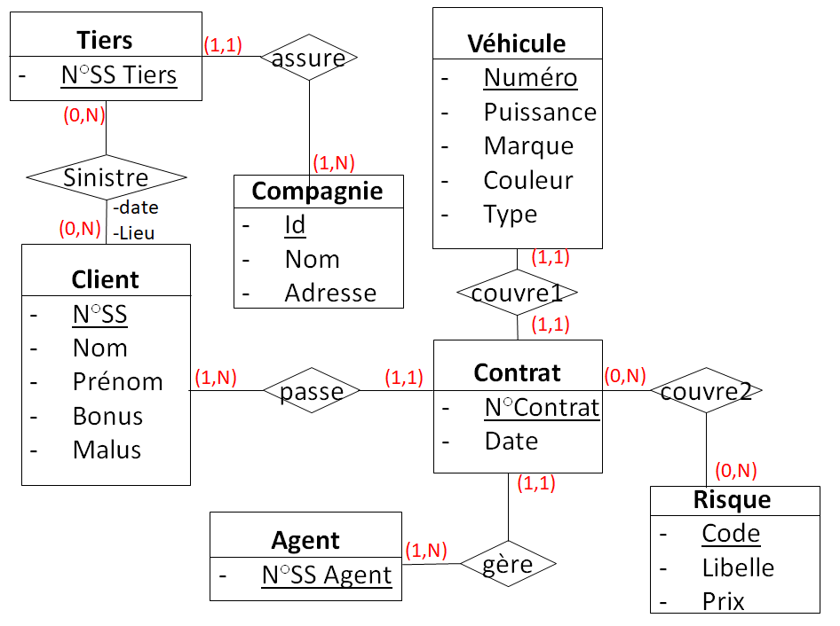

Slide 38
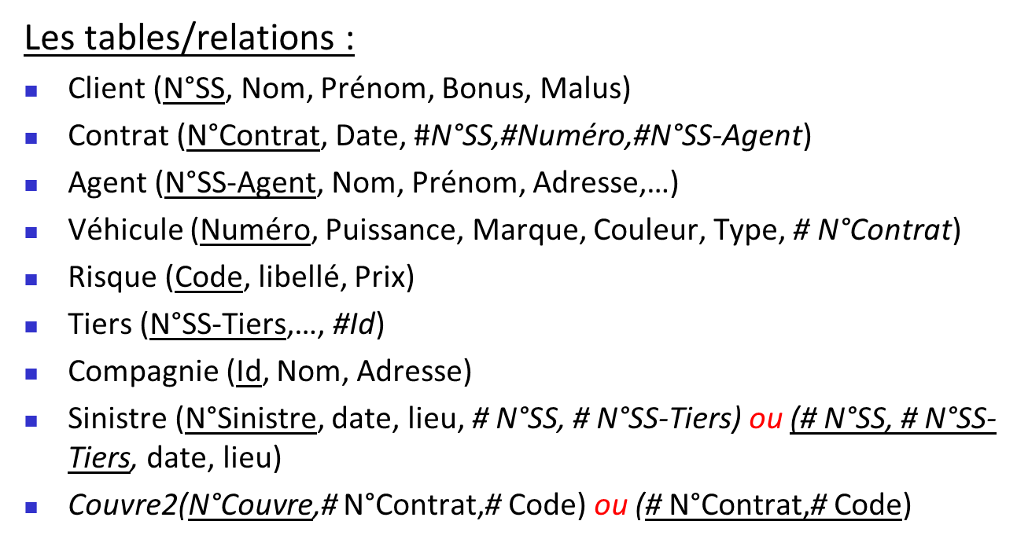

Slide 39
Pour un système d’informations particulier, il n’existe pas de modèle conceptuel unique.
Le bon modèle est celui validé par l’ensemble des membres du projet.

Slide 40
Cours 2
TD1
Exercices modèle Entité Association
Schéma relationnel

Slide 41
TD/TP1
Rendez vous sur le fichier “TD TP BDDR.pdf” et commencez la section 1.

Slide 42
Cours 3
Vérification et Normalisation

Slide 43
Sommaire
Présentation des concepts de Dépendance Fonctionnelle
Normalisation de bases de données - Enjeux et Utilisations
Présentation des Formes Normales 1,2 et 3

Slide 44
Observations
La qualité d’un modèle Entité Association peut être dégradée par plusieurs types de conflits sémantiques liés soit au schéma soit aux données :

Slide 45
Schéma
Etudiant
ID_Etudiant
Nom
Prénom
Moyenne
Classe
N°Classe
Nb_Etudiant
Moyenne
Etudiant
ID_Etudiant
Nom
Prénom
Moyenne_Etudiant
Classe
N°Classe
Nb_Etudiant
Moyenne_Classe
Données
Id_Thermistances | Nom | Bus_Data | Port
1562486 | THERM_001 | CAN_001 | CAN
e15 | therm_002 | CAN_001 | 2207
1378945 | th_003 | can1 | -------
Notes:
Incohérences, Contradiction, Valeurs nulles, Erreurs de saisie, doublons

Slide 46
Vérifications et normalisations des modèles
Afin de pouvoir déployer un modèle E/A en base de données relationnelle, on effectue des étapes nécessaires afin de s’assurer de ne pas avoir de mauvaises surprises lors de son déploiement et de son utilisation.

Slide 47

Vérification
Etudiant
Nom
Prénom
Moyenne
Classe
Nb_Etudiant
Moyenne
Tout attribut doit apparaître une seule fois dans un modèle.
Toutes les propriétés identifiées doivent apparaître dans le modèle.

Slide 48

Vérification
Etudiant
Id_Etudiant
Nom
Prénom
Moyenne
Classe
N°Classe
Nb_Etudiant
Moyenne
Toutes les entités ont un identifiant
Pas d’héritage dans le modèle E/A de base

Slide 49
Normalisation
La normalisation a pour but d’éviter la redondance de données dans le modèle.
Pour cela on va définir le concept de Dépendance Fonctionnelle qui va lier les attributs d’une relation.

Slide 50
Qu’est ce qu’une dépendance fonctionnelle ?
Une dépendance fonctionnelle est une contrainte entre 2 ensembles d’attributs dans une table de base de données.
Dans une relation R, on dit qu’un attribut A détermine un attribut B.
R
A
Détermine
B
On dit également que B dépend fonctionnellement de A.

Slide 51
Exemple
Animal | Type | Poids | Vitesse
Chien | Vertébré | 8 kg | 30 km/h
Chat | Vertébré | 8 kg | 40 km/h
Escargot | Invertébré | 0,045 kg | 0,048 km/h
Baleine | Vertébré | 130 000 kg | 40 km/h

Slide 52
Exemple
Animal | Type | Poids | Vitesse
Chat | Vertébré | 8 kg | 30 km/h
Chat | Vertébré | 9 kg | 40 km/h
Escargot | Invertébré | 0,045 kg | 0,048 km/h
Gorille | Vertébré | 8 kg | 40 km/h
Ici {Type, Poids, Vitesse} → Animal

Slide 53
Quelques règles sur les dépendances fonctionnelles
Tous les attributs d’une entité dépendent fonctionnellement et uniquement de l’identifiant.
Théorème :
Soit R(A1, A2,..., An),
X et Y des sous-ensembles d’attributs de R, (ex: X= A1,A2 et Y=A4)
on dit que X détermine Y si et seulement si :
∃! f , f(X) = Y
ex : f(A1,A2)=A4

Slide 54
Graphe de Dépendance Fonctionnelle
Voiture ( N°Vehicule, Type, Couleur, Marque, Puissance, Taille)
Couleur
N°Vehicule
Marque
Type
Puissance
Taille

Slide 55
Axiomes d’Armstrong
Les Axiomes d’Armstrong permettent de définir des règles entre plusieurs attributs liés par des dépendances fonctionnelles :
Transitivité
X
Y
X
Z
Y
Z

Slide 56
Axiomes d’Armstrong
Les Axiomes d’Armstrong permettent de définir des règles entre plusieurs attributs liés par des dépendances fonctionnelles :
Augmentation
X
Y
XZ
YZ

Slide 57
Axiomes d’Armstrong
Les Axiomes d’Armstrong permettent de définir des règles entre plusieurs attributs liés par des dépendances fonctionnelles :
Réflexivité
X
X
Y
Y

Slide 58
Axiomes d’Armstrong
Les Axiomes d’Armstrong permettent de définir des règles entre plusieurs attributs liés par des dépendances fonctionnelles :
Union
X
Y
X
YZ
X
Z

Slide 59
Axiomes d’Armstrong
Les Axiomes d’Armstrong permettent de définir des règles entre plusieurs attributs liés par des dépendances fonctionnelles :
Pseudo Transitivité
X
Y
WX
Z
WY
Z

Slide 60
Axiomes d’Armstrong
Les Axiomes d’Armstrong permettent de définir des règles entre plusieurs attributs liés par des dépendances fonctionnelles :
Décomposition
Y
Z
X
Z
X
Y

Slide 61
Détermination de la clé
Voiture ( N°Vehicule, Type, Couleur, Marque, Puissance, Taille)
Tous les attributs d’une entité dépendent fonctionnellement et uniquement de l’identifiant.
Couleur
N°Vehicule
Marque
Type
Puissance
Taille

Slide 62
Détermination de la clé
Voiture ( N°Vehicule, Type, Couleur, Marque, Puissance, Taille)
Tous les attributs d’une entité dépendent fonctionnellement et uniquement de l’identifiant.
Couleur
N°Vehicule
Marque
Type
Puissance
Taille

Slide 63
Détermination de la clé
Voiture ( N°Vehicule, Type, Couleur, Marque, Puissance, Taille)
Tous les attributs d’une entité dépendent fonctionnellement et uniquement de l’identifiant.
Couleur
N°Vehicule
Marque
Type
Puissance
Taille

Slide 64
Couverture minimale
La couverture minimale d’un ensemble de DFE (Dépendance Fonctionnelle Élémentaire) est un sous ensemble minimum de DFE permettant de générer toutes les autres DFE
Couleur
N°Vehicule
Marque
Type
Puissance
Taille

Slide 65
Couverture minimale
La couverture minimale d’un ensemble de DFE (Dépendance Fonctionnelle Élémentaire) est un sous ensemble minimum de DFE permettant de générer toutes les autres DFE
Couleur
N°Vehicule
Marque
Type
Puissance
Taille

Slide 66
Couverture minimale
La couverture minimale d’un ensemble de DFE (Dépendance Fonctionnelle Élémentaire) est un sous ensemble minimum de DFE permettant de générer toutes les autres DFE
Couleur
N°Vehicule
Marque
Type
Puissance
Taille

Slide 67
Fermeture Transitive
On appelle fermeture transitive d’un ensemble F de DFE, l’ensemble de toutes les DFE qui peuvent être composées par transitivité à partir des DFE de F
Couleur
N°Vehicule
Marque
Type
Puissance
Taille

Slide 68
Fermeture Transitive
On appelle fermeture transitive d’un ensemble F de DFE, l’ensemble de toutes les DFE qui peuvent être composées par transitivité à partir des DFE de F
Couleur
N°Vehicule → Couleur
N°Vehicule → Type
N°Vehicule → Taille
N°Vehicule → Marque
N°Vehicule → Puissance
Couleur → Marque
Type → Puissance
Type → Taille
Taille → Puissance
N°Vehicule
Marque
Type
Puissance
Taille

Slide 69
Les DF au service de la normalisation
L’objectif de la normalisation est d'éviter d'observer des anomalies (d’écriture , de lecture…) provenant d’une mauvaise modélisation des données tout en préservant les DF et sans perdre d’informations.
Pour cela, on va définir des “formes normales” afin de pouvoir décomposer les tables pour éviter d’éventuelles anomalies et redondances.

Slide 70
La Première Forme Normale (ou NF1)
Une relation est dite en Première Forme Normale si et seulement si :
Tout attribut contient une valeur unique.
Relation 1
Relation 1
Relation 2
Nom | Profession
Fornier | Ingénieur, Enseignant
Dupont | Photographe
Nom
Fornier
Dupont
Profession 1 | Profession 2
Ingénieur | Enseignant
Photographe
Sharding
est

Slide 71
La Deuxième Forme Normale (ou NF2)
Une relation est dite en Deuxième Forme Normale si et seulement si :
Elle est en NF1
Aucune partie de la clé ne détermine un autre attribut non clé.
Relation 1
A #B C
Relation 1
A B C D
Relation 2
B D

Slide 72
Exemple de NF2
Fournisseur
Fournisseur
nom article adresse
Nom article adresse prix
Ad-Fournisseur
#Nom prix

Slide 73
Propriété de la NF2
La deuxième forme normale permet d'éliminer les dépendances entre des parties de clé et des attributs n'appartenant pas à une clé.

Slide 74
La Troisième Forme Normale (ou NF3)
Une relation est dite en Troisième Forme Normale si et seulement si :
Elle est en 2NF
Il n’existe pas de dépendance entre les attributs non-clés.
Relation 1
A B #C D
Relation 1
A B C D E
Relation 2
C E

Slide 75
Exemple de NF3
Etudiant
Nom Prénom #classe
Etudiant
Nom Prénom classe moyenne
TD
classe moyenne

Slide 76
Propriété de la NF3
Il existe toujours une décomposition d’une relation R en relations R1,R2,...Rn en NF3 telle qu’on ait ni perte de dépendances ni perte d’informations.
Les dépendances fonctionnelles des relations décomposées permettent de revenir à celles de la relation initiale.
Les relations décomposées permettent à tout instant de recomposer la relation initiale (notamment par jointures)
Néanmoins, on crée de la redondance avec ce type de décomposition (création de clés étrangères)

Slide 77
Cours 4
TD2
Recherches de Dépendances Fonctionnelles
Transformations en formes normales

Slide 78
TD/TP2
Rendez vous sur le fichier “TD TP BDDR.pdf” et commencez la section 2.

Slide 79
Cours 5
Présentation des Bases de données Relationnelles et non relationnelles
Présentation de l’écosystème
Installation de WampServer
Présentation d’une requête SQL - décomposition

Slide 80
Présentation des bases de données
Il existe aujourd’hui 2 grands types de bases de données : Relationnelles et Non Relationnelles.
Bases de données
Focus pour le cours
Bases de données Relationnelles
Bases de données
Non Relationnelles

Slide 81




Les technologies liées aux bases de données relationnelles
Bases de données
Relationnelles

Slide 82
MySQL
MySQL est un SGBDR (Système de Gestion de Bases de Données Relationnelles) open-source, développé par Oracle.
MySQL SQL
Ne pas confondre MySQL qui est un SGBDR et SQL (Structured Query Language) qui est un langage qui permet d’effectuer des requêtes sur des bases de données relationnelles.

Slide 83
MySQL et MariaDB
MySQL et MariaDB sont des logiciels qui nous permettent d’exploiter une BDD. Ils servent d’interface entre l’utilisateur et la BDD.

Slide 84
Installation de WampServer

Slide 85

Architecture
WampServer (ou MAMP sur Mac)
Localhost
MySQL
adminer
User
phpmyadmin
MariaDB
phpsysinfo
SQL
Navigateur Web
SGBDR
BDD

Slide 86
Architecture
WampServer (ou MAMP sur Mac)
Localhost
MySQL
adminer
User
phpmyadmin
Se connecte
MariaDB
phpsysinfo
SQL
Navigateur Web
SGBDR
BDD

Slide 87

Installation de WAMP SERVER
Rendez-vous sur la page : https://www.wampserver.com/, téléchargez le logiciel et installez-le.

Slide 88
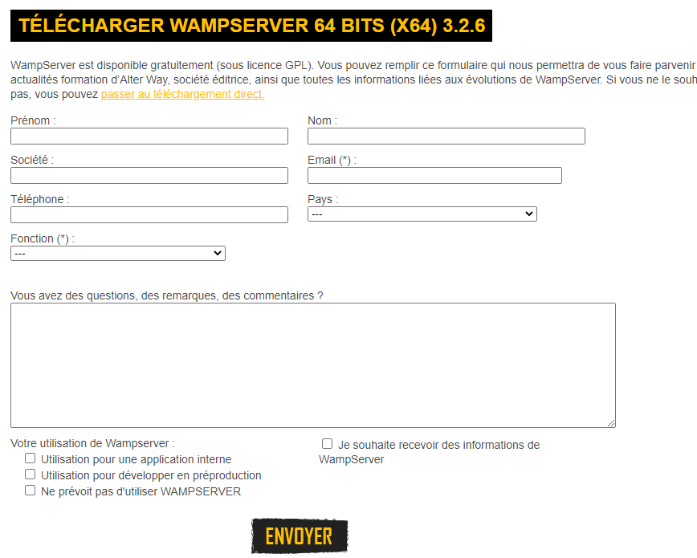

Slide 89

Soit orange soit vert
Dans votre navigateur préféré

Slide 90
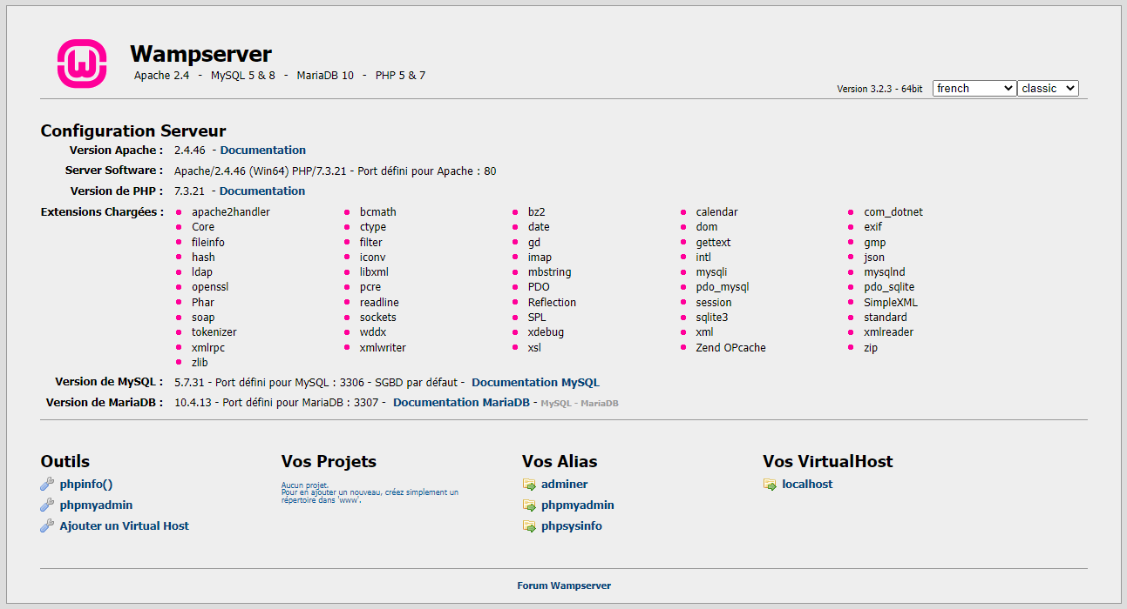

Slide 91
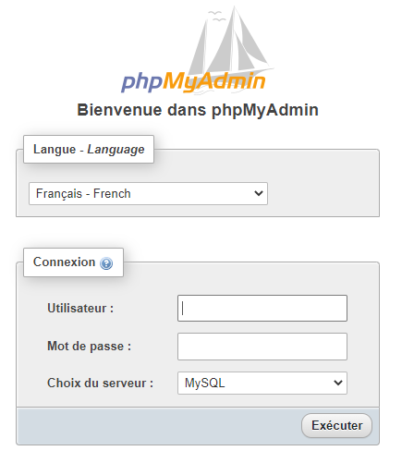
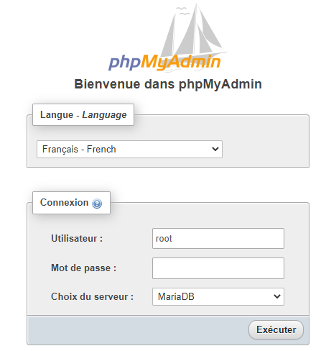

Slide 92
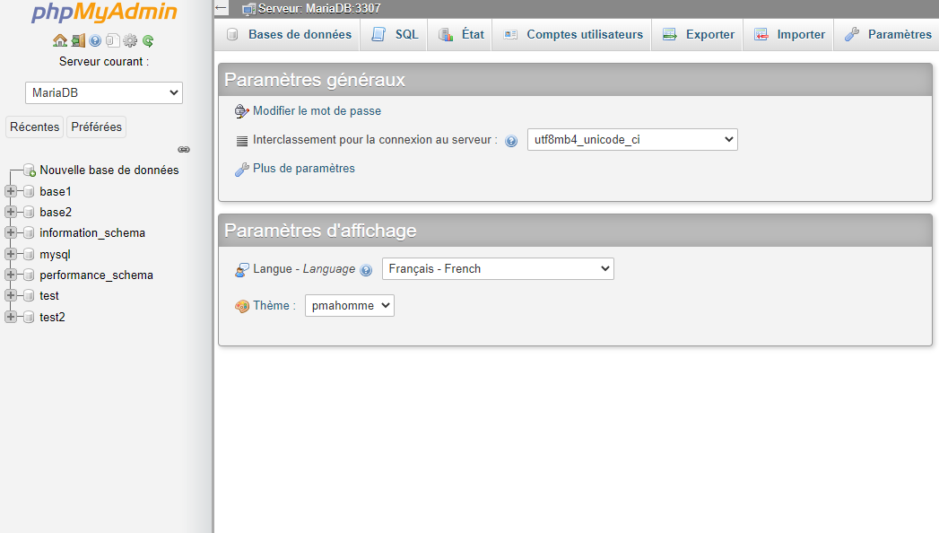

Slide 94
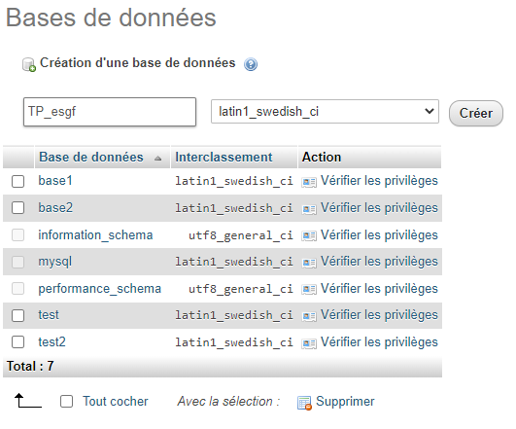

Slide 95
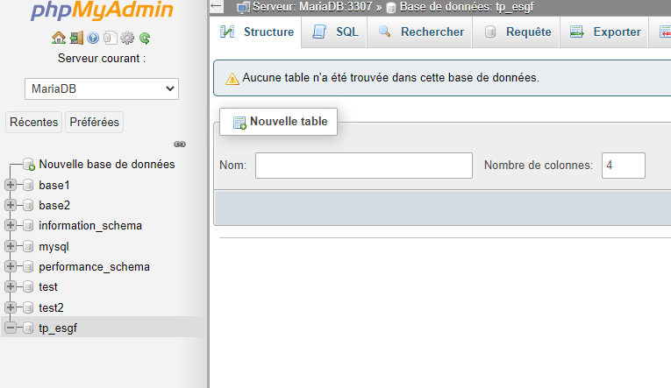

Slide 96
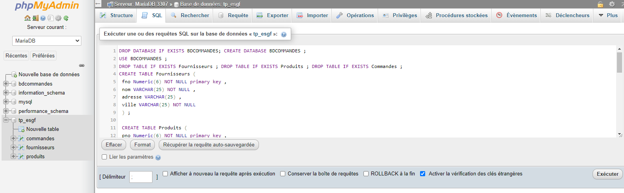
Copier/coller le script SQL
https://github.com/Le-Minh-Phuc/Relational-DB/blob/main/script1-db

Slide 97
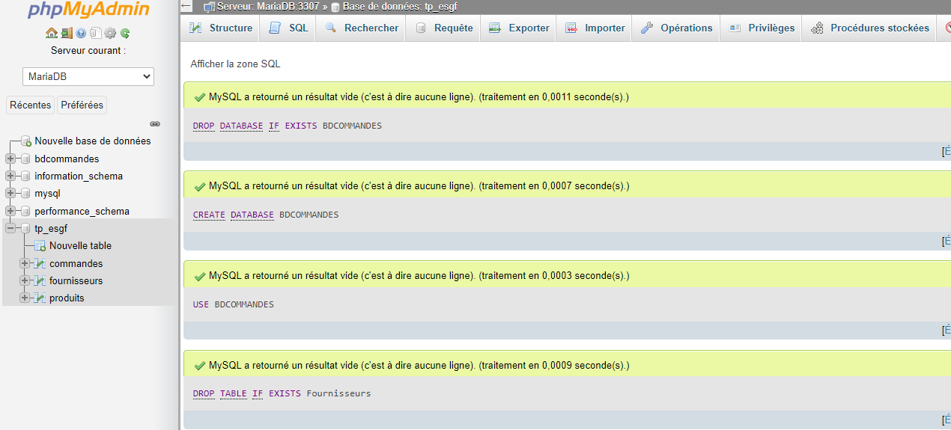

Slide 98
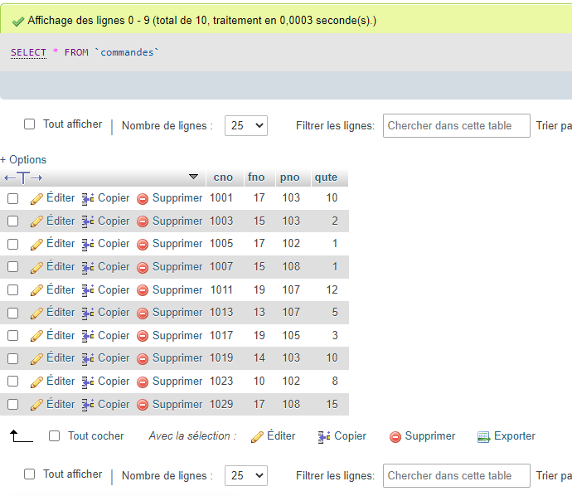

Slide 99
Présentation d’une requête SQL
Une requête SQL pour une manipulation de donnée s’écrit d’une certaine manière :
[Action] [Element] FROM [Table] WHERE [Condition]

Slide 100
Exemples
“SELECT * FROM commandes” - Sélectionne toutes les entrées dans la table commandes
“SELECT * FROM commandes WHERE fno = 15” - Sélectionne toutes les entrées dont l’attribut “fno” est égal à 15.

Slide 101
A utiliser
https://sql.sh/

Slide 102
Cours 6
Les Manipulations de données

Slide 103
SELECT
L’utilisation la plus courante du SQL consiste à lire des données issues de la base de données. C’est ce qu’on appelle l’interrogation.
Son utilisation se fait de la manière suivante :
SELECT nom_du_champ FROM nom_du tableau
SELECT * FROM commandes
Source : sql.sh

Slide 104
DISTINCT
DISTINCT se combine avec SELECT pour éviter des redondances dans les résultats il faut simplement ajouter DISTINCT après le mot SELECT.
“Sélectionner les différents fno dans la table commandes”
SELECT DISTINCT fno FROM commandes
Source : sql.sh

Slide 105
WHERE
La commande WHERE dans une requête SQL permet d’extraire les lignes d’une base de données qui respectent une condition. Cela permet d’obtenir uniquement les informations désirées.
“Sélectionner les commandes dont le pno est supérieur à 104”
SELECT * FROM commandes WHERE pno > 104
Source : sql.sh

Slide 106
AND & OR
Les opérateurs logiques AND et OR peuvent être utilisées dans la commande WHERE pour combiner des conditions.
Les opérateurs sont à ajoutés dans la condition WHERE. Ils peuvent être combinés à l’infini pour filtrer les données comme souhaités.
SELECT * FROM commandes WHERE fno>15 OR fno<12
SELECT * FROM commandes WHERE fno = 15 AND pno =12
Source : sql.sh

Slide 107
IN
L’opérateur logique IN s’utilise avec la commande WHERE pour vérifier si une colonne est égale à une des valeurs comprise dans set de valeurs déterminés. C’est une méthode simple pour vérifier si une colonne est égale à une valeur OU une autre valeur OU une autre valeur et ainsi de suite, sans avoir à utiliser de multiple fois l’opérateur OR.
Source : sql.sh

Slide 108
BETWEEN
L’opérateur BETWEEN est utilisé dans une requête SQL pour sélectionner un intervalle de données dans une requête utilisant WHERE. L’intervalle peut être constitué de chaînes de caractères, de nombres ou de dates. L’exemple le plus concret consiste par exemple à récupérer uniquement les enregistrements entre 2 dates définies.
SELECT * FROM commandes WHERE pno > 12 AND pno < 15
⇔ SELECT * FROM commandes WHERE pno BETWEEN 12 AND 15
Source : sql.sh

Slide 109
LIKE
L’opérateur LIKE est utilisé dans la clause WHERE des requêtes SQL. Ce mot-clé permet d’effectuer une recherche sur un modèle particulier. Il est par exemple possible de rechercher les enregistrements dont la valeur d’une colonne commence par telle ou telle lettre. Les modèles de recherches sont multiples.
LIKE ‘%a’ : Le caractère “%” est un caractère joker qui remplace tous les autres caractères. Ainsi, ce modèle permet de rechercher toutes les chaines de caractères qui se termine par un “a”.
LIKE ‘a%’ : Ce modèle permet de rechercher toutes les chaines de caractères qui commencent par un “a”.
LIKE ‘%a%’ : Ce modèle est utilisé pour rechercher tous les enregistrements qui utilisent le caractère “a”.
LIKE ‘pa%on’ : Ce modèle permet de rechercher les chaines qui commencent par “pa” et qui se terminent par “on” (“pantalon”, “pardon”...)
LIKE ‘a_c’ : peu utilisé, le caractère “_” (underscore) peut être remplacé par n’importe quel caractère, mais un seul caractère uniquement (alors que le symbole pourcentage “%” peut être remplacé par un nombre incalculable de caractères . Ainsi, ce modèle permet de retourner les lignes “aac”, “abc” ou même “azc”.
Source : sql.sh

Slide 110
IS NULL / IS NOT NULL
L’opérateur IS permet de filtrer les résultats qui contiennent la valeur NULL. Cet opérateur est indispensable car la valeur NULL est une valeur inconnue et ne peut par conséquent pas être filtrée par les opérateurs de comparaison (cf. égal, inférieur, supérieur ou différent).
Source : sql.sh

Slide 111
Cours 7
Les Créations et modifications de table

Slide 112
CREATE DATABASE / CREATE TABLE
La création d’une base de données en SQL est possible en ligne de commande grâce à la commande CREATE DATABASE. Même si les systèmes de gestion de base de données (SGBD) sont souvent utilisés pour créer une base, il convient de connaître la commande à utiliser, qui est très simple.Pour créer une table dans une base de données, on utilise CREATE TABLE.
CREATE DATABASE IF NOT EXISTS esgf_db
CREATE TABLE IF NOT EXISTS commandes
Source : sql.sh

Slide 113
ALTER TABLE
La commande ALTER TABLE permet de modifier une table existante. Idéal pour ajouter une colonne, supprimer une colonne ou modifier une colonne existante, par exemple pour changer le type.
ALTER TABLE commandes
ADD nom_commande CHAR
ALTER TABLE nom_table
ADD nom_colonne type_donnees
Source : sql.sh

Slide 114
UPDATE
La commande UPDATE permet d’effectuer des modifications sur des lignes existantes. Très souvent cette commande est utilisée avec WHERE pour spécifier sur quelles lignes doivent porter la ou les modifications.
UPDATE table
SET nom_colonne_1 = 'nouvelle valeur'
WHERE condition
Source : sql.sh

Slide 115
DELETE
La commande DELETE en SQL permet de supprimer des lignes dans une table. En utilisant cette commande associé à WHERE il est possible de sélectionner les lignes concernées qui seront supprimées.
DELETE FROM `table`
WHERE condition
Source : sql.sh

Slide 116
TRUNCATE TABLE
En SQL, la commande TRUNCATE TABLE permet de supprimer toutes les données d’une table sans supprimer la table en elle-même. En d’autres mots, cela permet de purger la table. Cette instruction diffère de la commande DROP qui à pour but de supprimer les données ainsi que la table qui les contient.
Source : sql.sh

Slide 117
GROUP BY
La commande GROUP BY est utilisée en SQL pour grouper plusieurs résultats et utiliser une fonction de totaux sur un groupe de résultat. Sur une table qui contient toutes les ventes d’un magasin, il est par exemple possible de liste regrouper les ventes par clients identiques et d’obtenir le coût total des achats pour chaque client.
SELECT colonne1, fonction(colonne2)
FROM table
GROUP BY colonne1
Source : sql.sh

Slide 118
ORDER BY
La commande ORDER BY permet de trier les lignes dans un résultat d’une requête SQL. Il est possible de trier les données sur une ou plusieurs colonnes, par ordre ascendant ou descendant.
SELECT colonne1, colonne2
FROM table
ORDER BY colonne1
Source : sql.sh

Slide 119
AS
Dans le langage SQL il est possible d’utiliser des alias pour renommer temporairement une colonne ou une table dans une requête. Cette astuce est particulièrement utile pour faciliter la lecture des requêtes.
SELECT * FROM commandes AS com WHERE com.pno = 12
Source : sql.sh

Slide 120
Cours 8
Requêtes SQL

Slide 121
TD/TP3
Rendez vous sur le fichier “TD TP BDDR.pdf” et commencez la section 3 - SQL1

Slide 122
Cours 9
Requêtes SQL

Slide 123
TD/TP3
Rendez vous sur le fichier “TD TP BDDR.pdf” et continuez la section 3 - SQL1

Slide 124
Cours 10
Les fonctions d’agrégation

Slide 125
HAVING
La condition HAVING en SQL est presque similaire à WHERE à la seule différence que HAVING permet de filtrer en utilisant des fonctions telles que SUM(), COUNT(), AVG(), MIN() ou MAX().
SELECT colonne1, SUM(colonne2)
FROM nom_table
GROUP BY colonne1
HAVING fonction(colonne2) operateur valeur
Source : sql.sh

Slide 126
AVG
La fonction d’agrégation AVG() dans le langage SQL permet de calculer une valeur moyenne sur un ensemble d’enregistrement de type numérique et non nul.
Source : sql.sh

Slide 127
COUNT
En SQL, la fonction d’agrégation COUNT() permet de compter le nombre d’enregistrement dans une table. Connaître le nombre de lignes dans une table est très pratique dans de nombreux cas, par exemple pour savoir combien d’utilisateurs sont présents dans une table ou pour connaître le nombre de commentaires sur un article.
Source : sql.sh

Slide 128
MAX
Dans le langage SQL, la fonction d’agrégation MAX() permet de retourner la valeur maximale d’une colonne dans un set d’enregistrement. La fonction peut s’appliquée à des données numériques ou alphanumériques. Il est par exemple possible de rechercher le produit le plus cher dans une table d’une boutique en ligne.
Source : sql.sh

Slide 129
MIN
La fonction d’agrégation MIN() de SQL permet de retourner la plus petite valeur d’une colonne sélectionnée. Cette fonction s’applique aussi bien à des données numériques qu’à des données alphanumériques.
Source : sql.sh

Slide 130
SUM
Dans le langage SQL, la fonction d’agrégation SUM() permet de calculer la somme totale d’une colonne contenant des valeurs numériques. Cette fonction ne fonctionne que sur des colonnes de types numériques (INT, FLOAT …) et n’additionne pas les valeurs NULL.
Source : sql.sh

Slide 131
Cours 11
Requêtes SQL

Slide 132
TD/TP3
Rendez vous sur le fichier “TD TP BDDR.pdf” et commencez la section 3 - SQL2

Slide 133
Cours 12
Évaluation sur table

Slide 134
Cours 13
Jointures

Slide 135
INNER JOIN
Dans le langage SQL la commande INNER JOIN, aussi appelée EQUIJOIN, est un type de jointures très communes pour lier plusieurs tables entre-elles. Cette commande retourne les enregistrements lorsqu’il y a au moins une ligne dans chaque colonne qui correspond à la condition.
SELECT *
FROM table1
INNER JOIN table2 ON table1.id = table2.fk_id
Source : sql.sh

Slide 136
CROSS JOIN
Dans le langage SQL, la commande CROSS JOIN est un type de jointure sur 2 tables SQL qui permet de retourner le produit cartésien. Autrement dit, cela permet de retourner chaque ligne d’une table avec chaque ligne d’une autre table. Ainsi effectuer le produit cartésien d’une table A qui contient 30 résultats avec une table B de 40 résultats va produire 1200 résultats (30 x 40 = 1200). En général la commande CROSS JOIN est combinée avec la commande WHERE pour filtrer les résultats qui respectent certaines conditions.
SELECT *
FROM table1
CROSS JOIN table2
Source : sql.sh

Slide 137
LEFT JOIN
Dans le langage SQL, la commande LEFT JOIN (aussi appelée LEFT OUTER JOIN) est un type de jointure entre 2 tables. Cela permet de lister tous les résultats de la table de gauche (left = gauche) même s’il n’y a pas de correspondance dans la deuxième tables.
SELECT *
FROM table1
LEFT JOIN table2 ON table1.id = table2.fk_id
Source : sql.sh

Slide 138
RIGHT JOIN
En SQL, la commande RIGHT JOIN (ou RIGHT OUTER JOIN) est un type de jointure entre 2 tables qui permet de retourner tous les enregistrements de la table de droite (right = droite) même s’il n’y a pas de correspondance avec la table de gauche. S’il y a un enregistrement de la table de droite qui ne trouve pas de correspondance dans la table de gauche, alors les colonnes de la table de gauche auront NULL pour valeur.
SELECT *
FROM table1
RIGHT JOIN table2 ON table1.id = table2.fk_id
Source : sql.sh

Slide 139
FULL JOIN
Dans le langage SQL, la commande FULL JOIN (ou FULL OUTER JOIN) permet de faire une jointure entre 2 tables. L’utilisation de cette commande permet de combiner les résultats des 2 tables, les associer entre eux grâce à une condition et remplir avec des valeurs NULL si la condition n’est pas respectée.
SELECT *
FROM table1
FULL JOIN table2 ON table1.id = table2.fk_id
Source : sql.sh

Slide 140
SELF JOIN
En SQL, un SELF JOIN correspond à une jointure d’une table avec elle-même. Ce type de requête n’est pas si commun mais très pratique dans le cas où une table lie des informations avec des enregistrements de la même table.
SELECT `t1`.`nom_colonne1`, `t1`.`nom_colonne2`, `t2`.`nom_colonne1`, `t2`.`nom_colonne2`
FROM `table` as `t1`
LEFT OUTER JOIN `table` as `t2` ON `t2`.`fk_id` = `t1`.`id`
Source : sql.sh

Slide 141
NATURAL JOIN
Dans le langage SQL, la commande NATURAL JOIN permet de faire une jointure naturelle entre 2 tables. Cette jointure s’effectue à la condition qu’il y ai des colonnes du même nom et de même type dans les 2 tables. Le résultat d’une jointure naturelle est la création d’un tableau avec autant de lignes qu’il y a de paires correspondant à l’association des colonnes de même nom.
SELECT *
FROM table1
NATURAL JOIN table2
Source : sql.sh

Slide 142
Cours 14
Requêtes SQL

Slide 143
TD/TP3
Rendez vous sur le fichier “TD TP BDDR.pdf” et continuez la section 3 - SQL2 - Jointures.

